Slide 1
强化学习 Reinforcement Learning

Slide 2
outline
Basic components
Policy gradient
Limitation

Slide 3

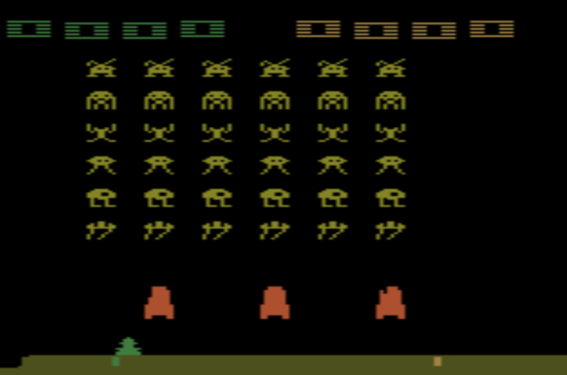
什么是强化学习
Notes:
学习系统没有像很多其它形式的机器学习方法一样被告知应该做出什么行为
必须在尝试了之后才能发现哪些行为会导致奖励的最大化
当前的行为可能不仅仅会影响即时奖励，还会影响下一步的奖励以及后续的所有奖励

Slide 4
Cannot Control
Basic Component
Actor
Environ-ment
Reward functioin

Slide 5
Policy of Actor
Policy π is a network with parameter θ
Input: the observation of machine represented as a vector or a matrix
Output: each action corresponds to a neuron in output

Slide 6
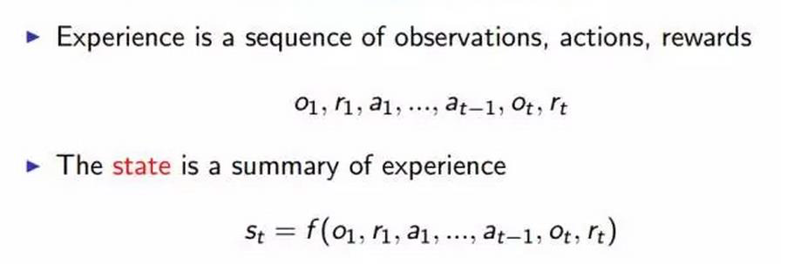
State(状态)

Slide 7
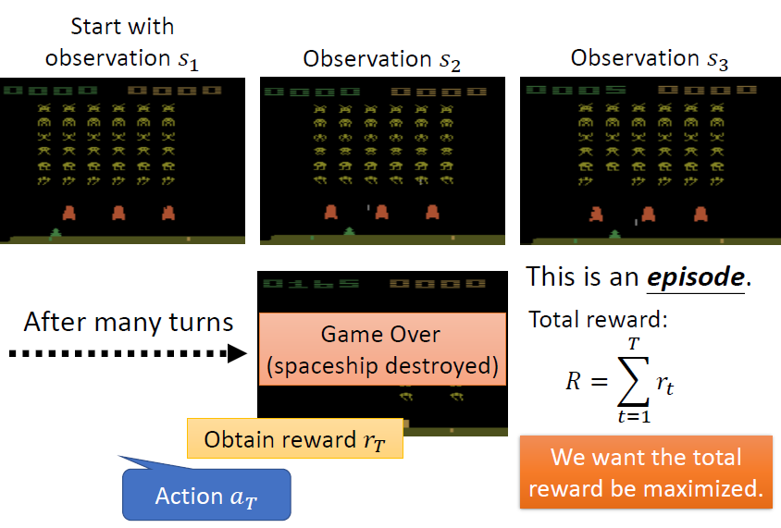
Reward(奖励)

Slide 8
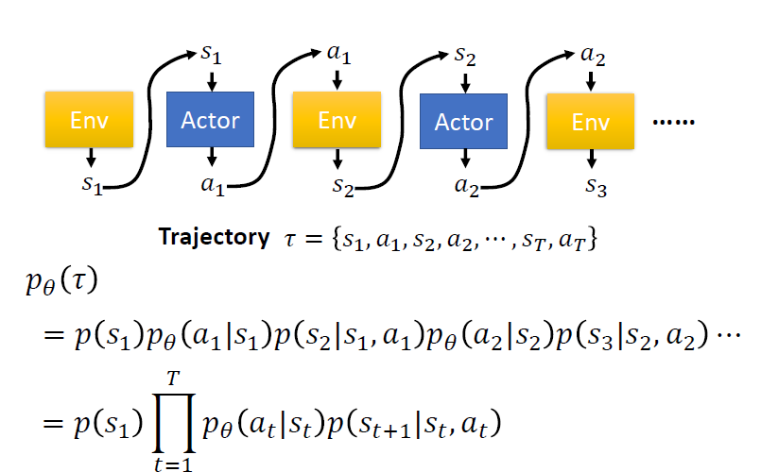
Basic process

Slide 9
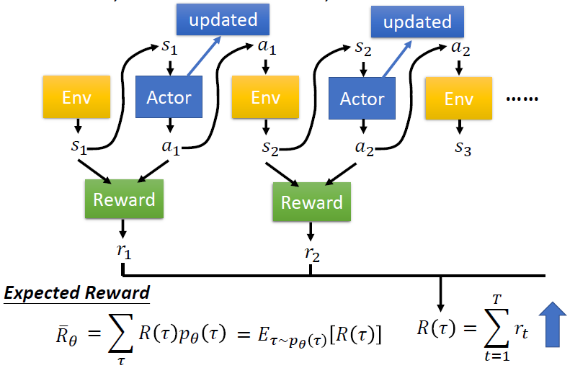
Basic process

Slide 10
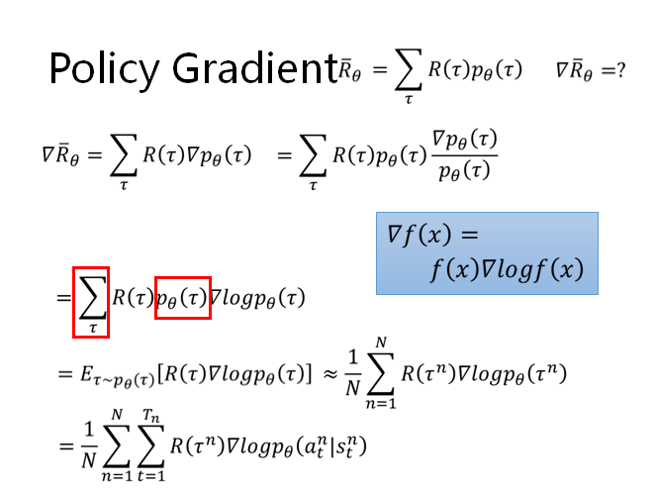

Slide 11
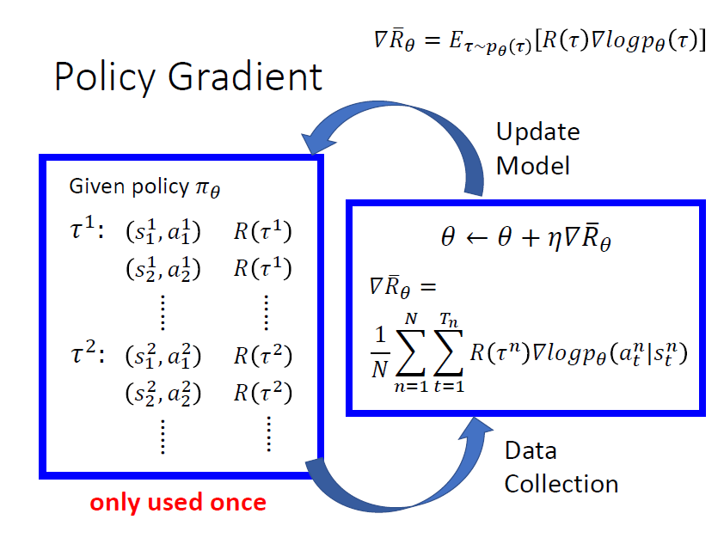

Slide 12
Limitation(局限)
采样效率低，而且所需的经验量大。
奖励函数设置困难。
落地困难吗，泛化能力差。

Slide 13
谢谢大家

Slide 14
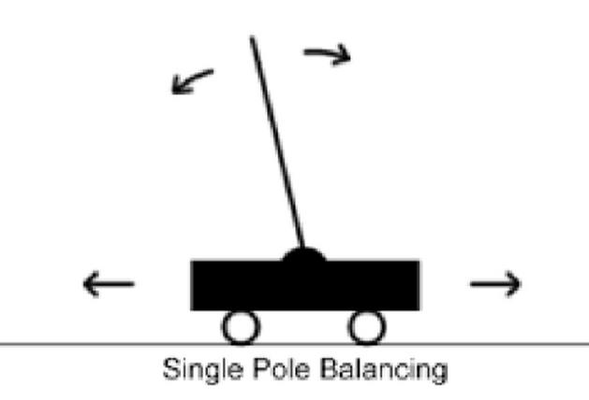
状态（state）：杆的角度和速度
行动（action）：小车进行左或右方向移动
奖励（reward）：杆不倾斜1 杆倾斜0

